Slide 1
中英文文章繕打技巧

Slide 2
中文輸入技巧分享
中文文章有固定的格式，在進行文章繕打時，請務必要注意。
每段開頭要空兩個全形字，可使用 。
字與字之間要相連接沒有空隙。
所有的標點符號均為全形字。

Slide 3
英文輸入技巧分享
英文文章有固定的格式，在進行文章繕打時，請務必要注意。
每個句子的第一個字要大寫。
句子的最後一個字要有標點符號，例如：「.」
每段開頭要空5個半形字，可使用 。
句子與句子間要空2格。
字與字（標點符號）之間要空1格。
所有字母、標點符號均為半形字。

Slide 4
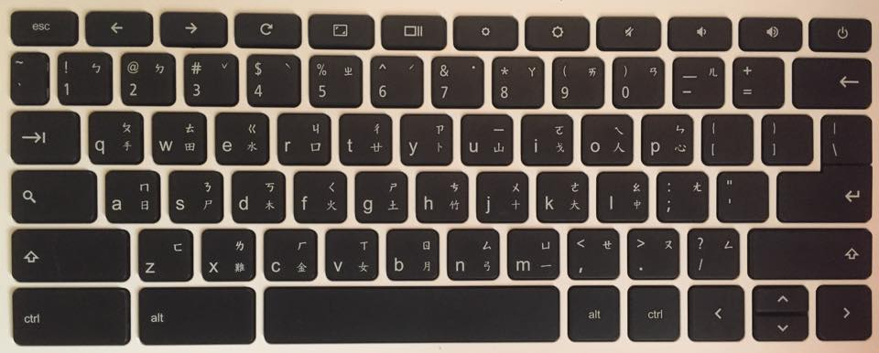
注音輸入法切換英文輸入
使用注音輸入法時，按Shift可切換成英文輸入，再按一次Shift 即可切換回注音輸入法。

Slide 5
輸入英文大寫：Shift+英文字母

